Slide 1

Секция 15
Хелзинки, Финландия
Секция 15 страница <number>

Slide 2
Преглед
Текстове и шрифтове
В тази секция ще пътувате до Хелзинки, Финландия.
По пътя ще научите да:
  Създавате шрифт
  Определяте размера на шрифт
  Създавате текстове с ефекти
  Реализирате трансформации с шрифт
Секция 15 страница <number>

Slide 3
Същност на шрифта
  Печатарите по правило означават конкретен шрифт с име и рисунък на шрифта (typeface name) и размер в пунктове.
  Всеки рисунък на шрифт принадлежи към дадена фамилия. Всяка фамилия често включва няколко варианта:
  Гредичките, които образуват знаковете, могат а бъдат тънки или дебели в различни степени, описвани в имената на шрифтовите рисунъци;
  Шрифтовете на отделните знакове могат да бъдат по-тесни или по-широки от обикновено;
  Знаковете могат да бъдат наклонени надясно, давайки ни имена на рисунъци.
Секция 15 страница <number>

Slide 4
Височини на шрифтовете
  Наред с името на шрифтовия рисунък, шрифтът се определя с помощта на вертикален размер с пунктове (точки).
  Размерът на шрифт се описва най-често като височина на знаковете в латинската азбука.
  Последователните редове на текста обикновено се подреждат на разстояние по-голямо от размера в пунктове. Това се налага поради наличието на диакритични знакове. Междуредието е и естетически необходимо.
Секция 15 страница <number>

Slide 5
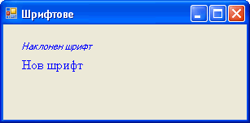
Създаване на шрифт
  Използване на съществуващ шрифт:
  Създаване на шрифт по име:
  Ето как изглеждат текстовете, изписани със създадените шрифтове:
Dim font = Me.Font
Dim fontItalic As New Font(font, FontStyle.Italic)
grfx.DrawString("Наклонен шрифт", fontItalic, brush, 20, 20)
Dim fontTimes As New Font("Times New Roman", 12)
grfx.DrawString("Нов шрифт", fontTimes, brush, 20, 40)
Секция 15 страница <number>

Slide 6
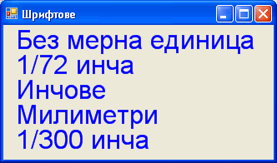
Размер в пунктове
  Следните редове с код дават един и същ резултат, но задават резмера на шрифта в различни мерни единици.
Dim font1 As New Font("Arial", 24)
Dim font2 As New Font("Arial", 24, GraphicsUnit.Point)
Dim font3 As New Font("Arial", 1 / 3.0F, GraphicsUnit.Inch)
Dim font4 As New Font("Arial", 25.4F / 3, GraphicsUnit.Millimeter)
Dim font5 As New Font("Arial", 100, GraphicsUnit.Document)
grfx.DrawString("Без мерна единица", font1, brush, 10, 0)
grfx.DrawString("1/72 инча", font2, brush, 10, 30)
grfx.DrawString("Инчове", font3, brush, 10, 60)
grfx.DrawString("Милиметри", font4, brush, 10, 90)
grfx.DrawString("1/300 инча", font1, brush, 10, 120)
Секция 15 страница <number>

Slide 7
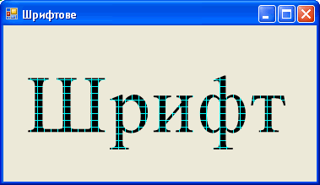
Забавление с шрифтове
  Знаковете на шрифта могат да бъдат оцветени с всяка четка.
  Кодът по-горе дава следния резултат:
Dim brush As New HatchBrush(4, Color.Aqua, Color.Black)
Dim font As New Font("Times New Roman", 72)
grfx.DrawString("Шрифт", font, brush, 10, 40)
Секция 15 страница <number>

Slide 8
Трансформации с шрифт
  Методът RotateTransform извършва завъртане на определен ъгъл. Ъгълът се задава като аргумент на метода.
  Възможно е да “наведете” текста по определен от вас. Това става с метода ScaleTransform. Той работи с два аргумента, които могат да примат само стойности 1 и -1. Комбинацията от тях определя как ще се наведе текста.
grfx.RotateTransform(45)
grfx.ScaleTransform(-1, -1)
Секция 15 страница <number>

Slide 9
15 Пробвайте 01: Настройки на шрифт
Цел: Създайте програма, от която могат да се настройват характеристиките на шрифт на етикет.
15 Пробвайте 02: Текст, изобразен с четка
Цел: Създайте програма, която изписва текст с различни стилове на използваните четки.
15 Можете ли?: Забавление с текст
Цел: Създайте програма, която изписва текст по четири начина, показани във файла с инструкциите за изпълнение на задачата.
Секция 15 страница <number>

